Slide 1
리눅스 프로그래밍 1강
Kopo30 이동현

Slide 2
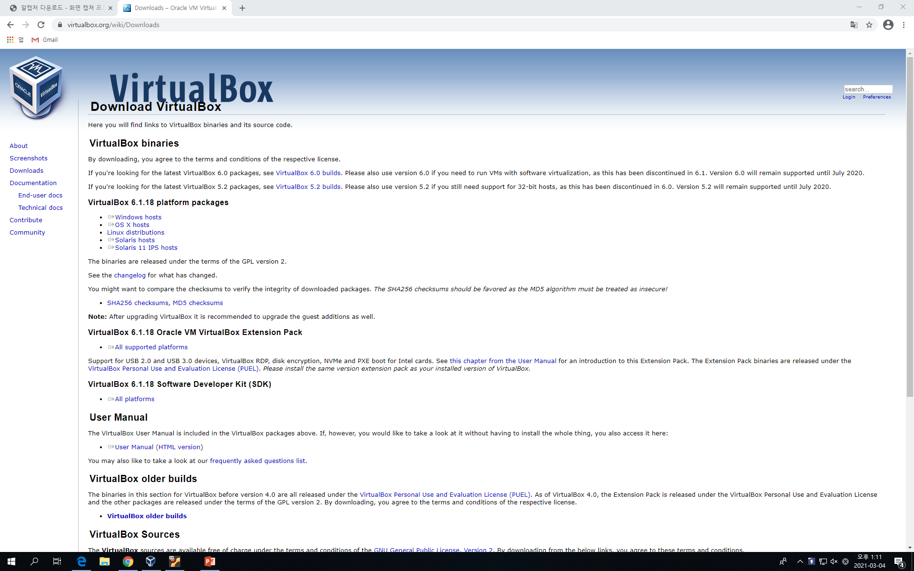
VirtualBox 설치
Windows hosts 클릭

Slide 3
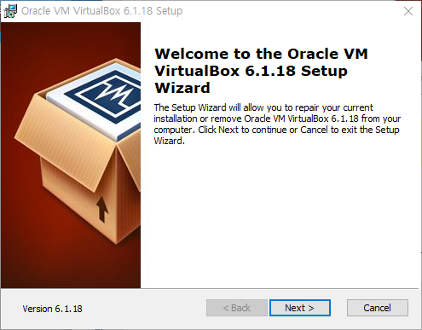
VirtualBox 설치
Next 클릭

Slide 4
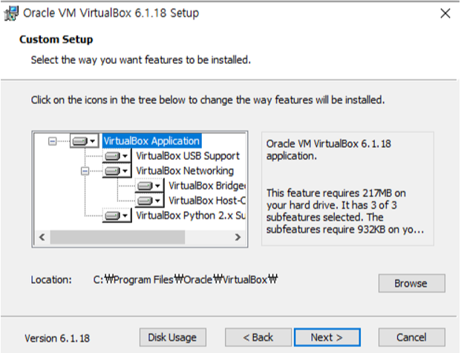
VirtualBox 설치
Next 클릭

Slide 5
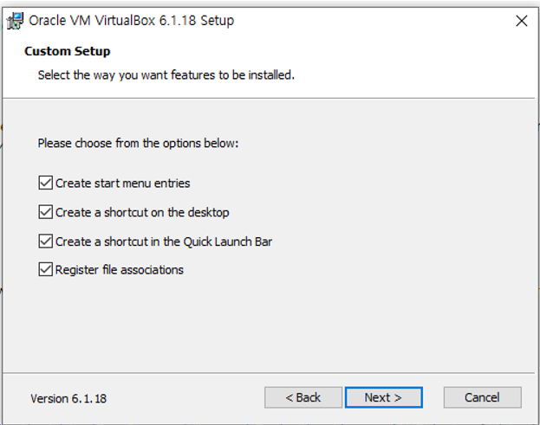
VirtualBox 설치
Next 클릭

Slide 6
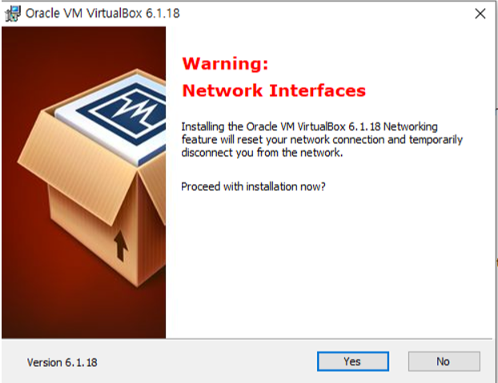
VirtualBox 설치
Yes 클릭

Slide 7
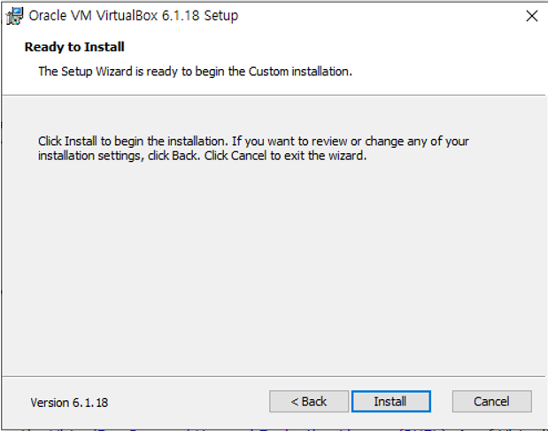
VirtualBox 설치
Install 클릭

Slide 8

VirtualBox 설치
Finish 클릭

Slide 9
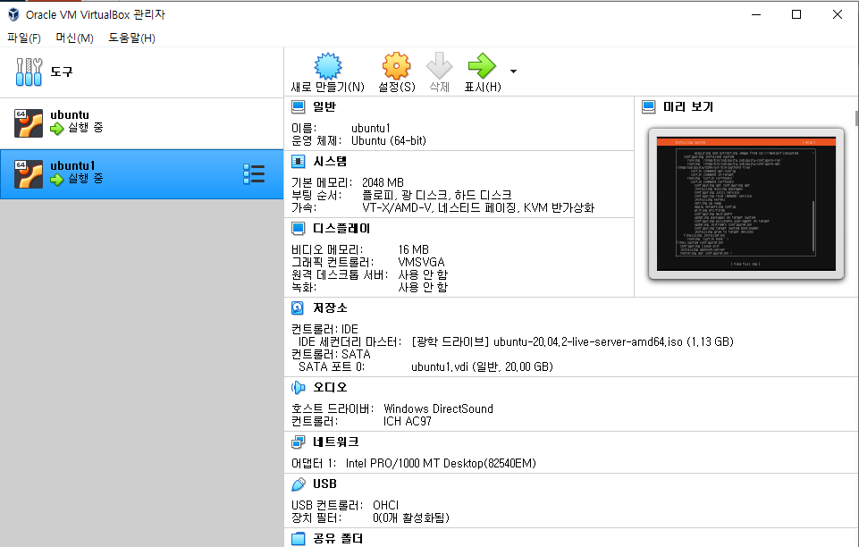
VirtualBox 실행
새로 만들기 클릭

Slide 10
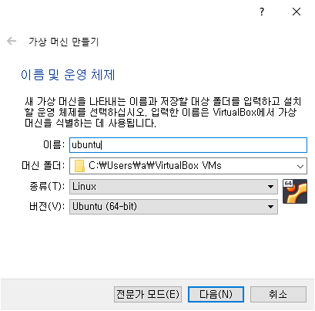
VirtualBox 실행
Ubuntu 입력

Slide 11
VirtualBox 실행
다음 클릭

Slide 12
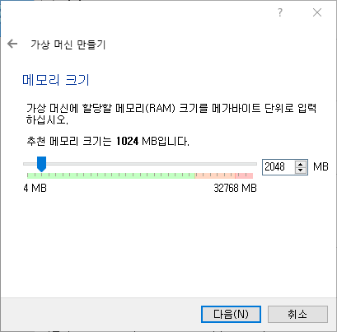
VirtualBox 실행
2048 입력

Slide 13
VirtualBox 실행
다음 클릭

Slide 14
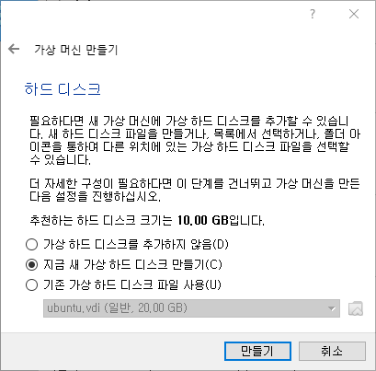
VirtualBox 실행
만들기 클릭

Slide 15
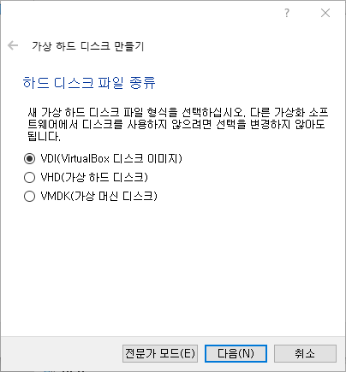
VirtualBox 실행
다음 클릭

Slide 16
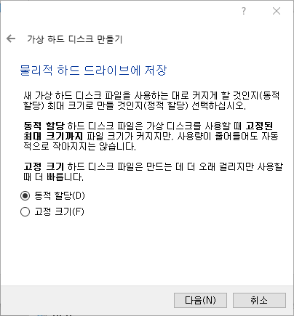
VirtualBox 실행
동적 할당 선택

Slide 17
VirtualBox 실행
다음 클릭

Slide 18
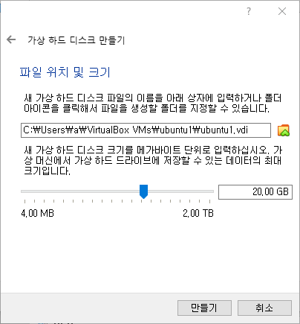
VirtualBox 실행
20GB 설정

Slide 19
VirtualBox 실행
만들기 클릭

Slide 20
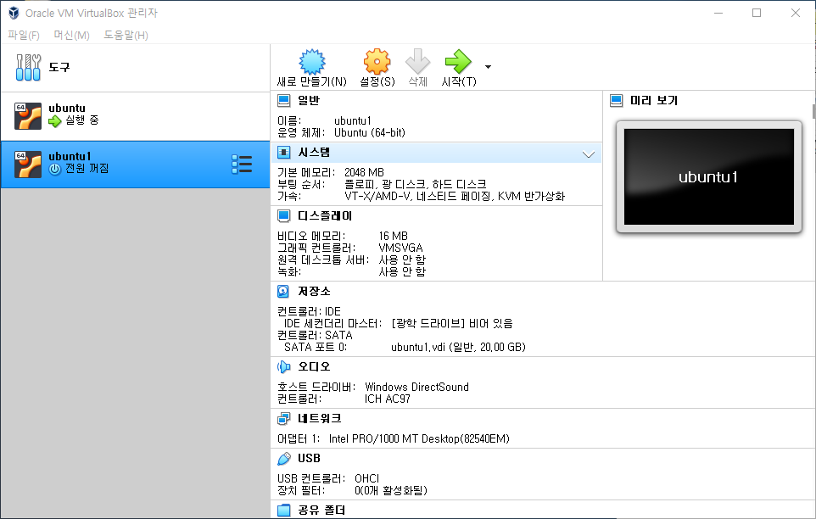
Ubuntu 실행
설정 클릭

Slide 21
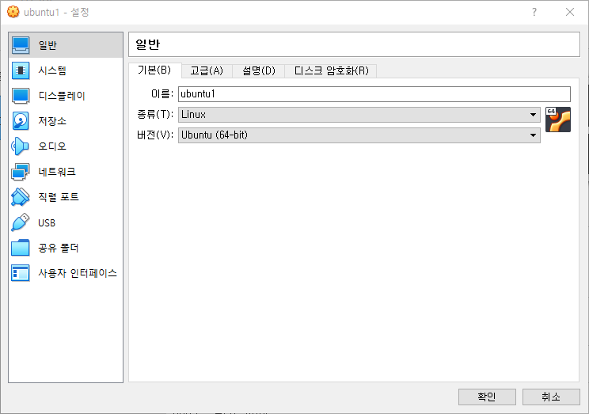
Ubuntu 실행
저장소 클릭

Slide 22
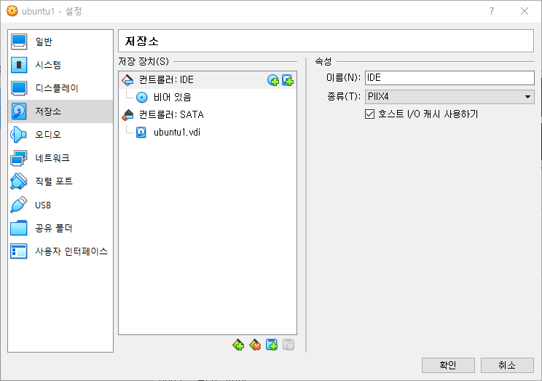
Ubuntu 실행
비어 있음 클릭

Slide 23
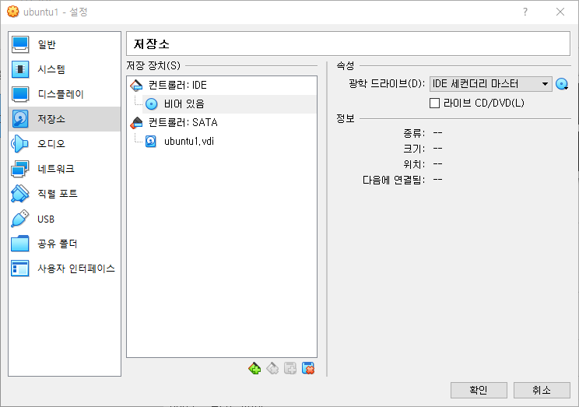
Ubuntu 실행
아래세모 클릭

Slide 24
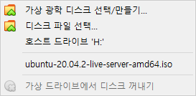
Ubuntu 실행
디스크 파일 선택… 클릭

Slide 25
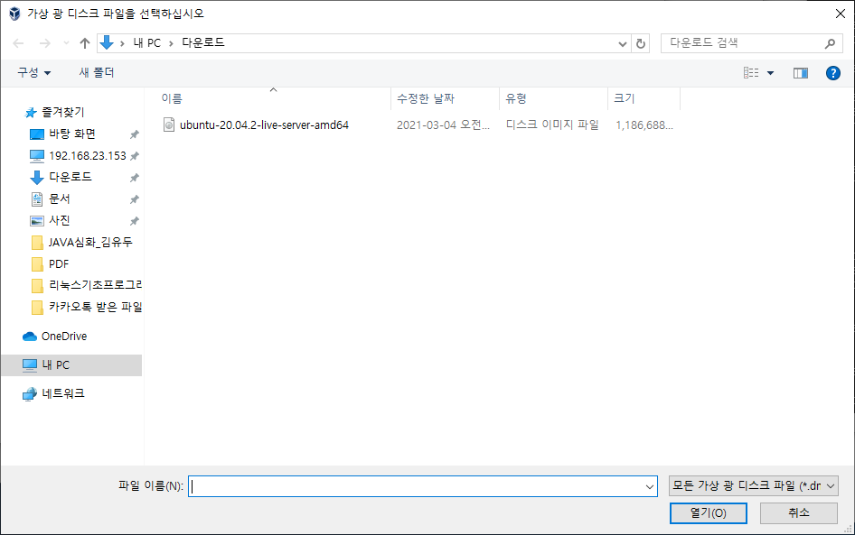
Ubuntu 실행
Ubuntu 선택

Slide 26
Ubuntu 실행
열기 클릭

Slide 27
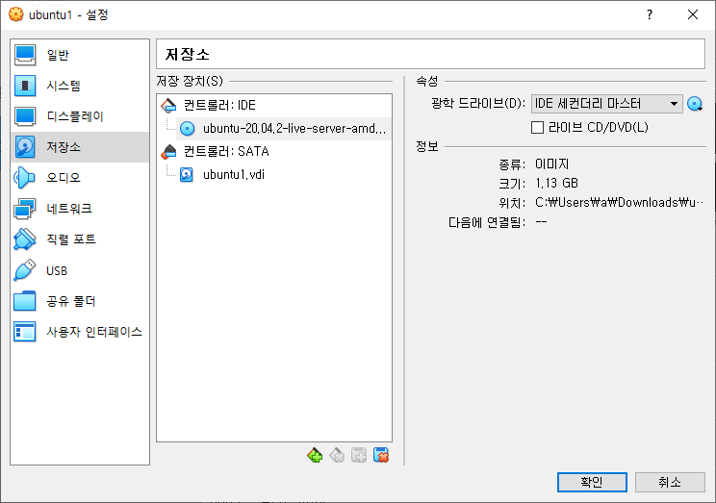
Ubuntu 실행
확인 클릭

Slide 28
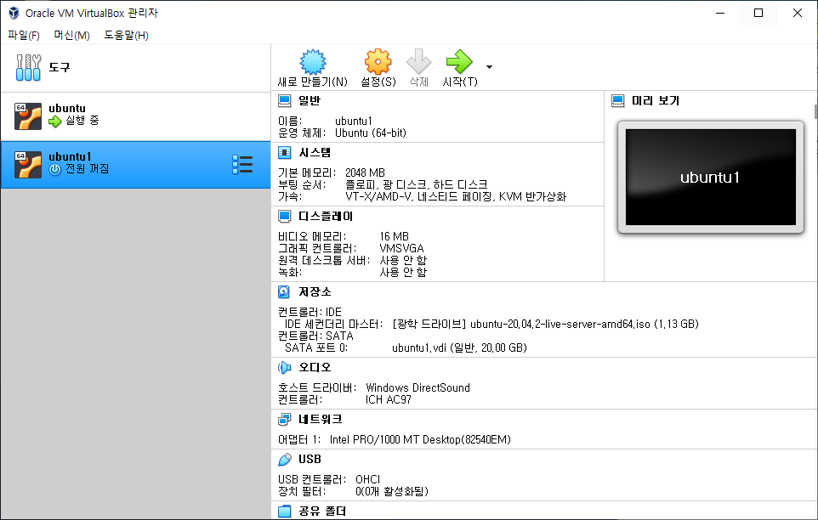
Ubuntu 실행
시작 클릭

Slide 29
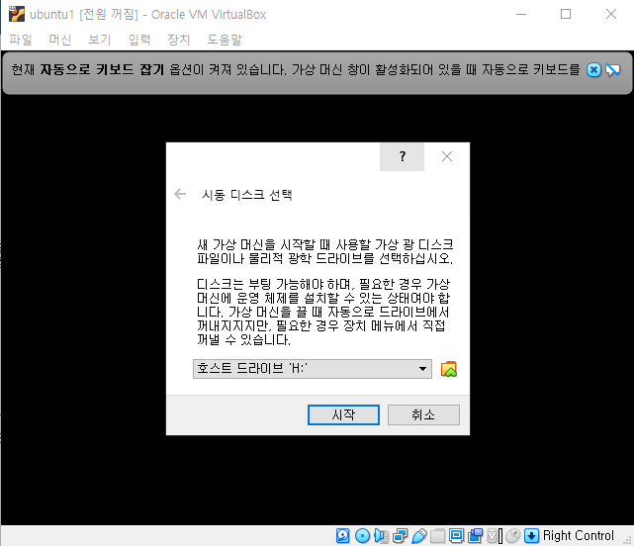
Ubuntu 실행
아래 세모 클릭

Slide 30
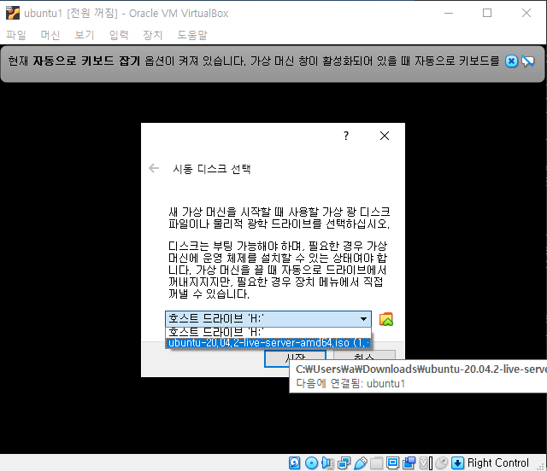
Ubuntu 실행
Ubuntu 선택

Slide 31
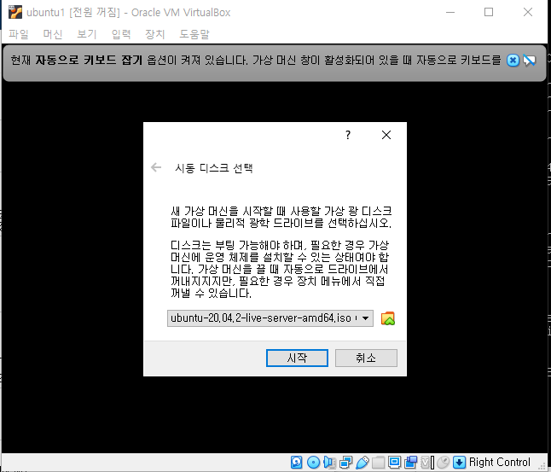
Ubuntu 실행
시작 클릭

Slide 32
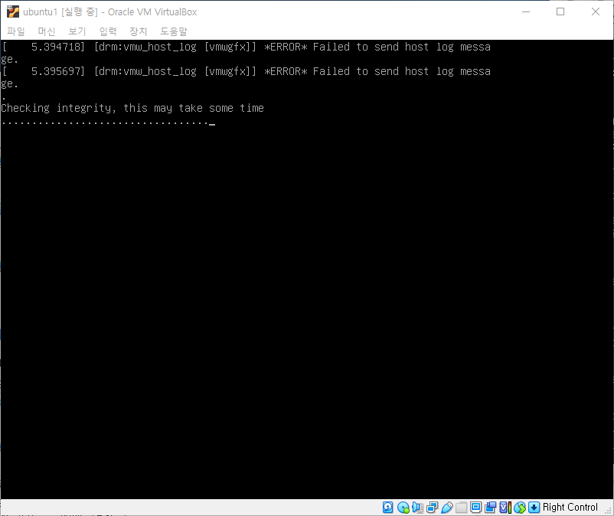
Ubuntu 실행
가만히 기다리기

Slide 33
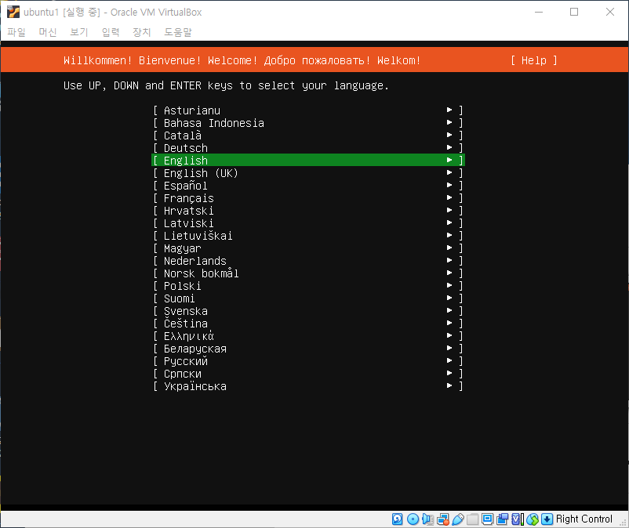
Ubuntu 실행
영어 선택

Slide 34
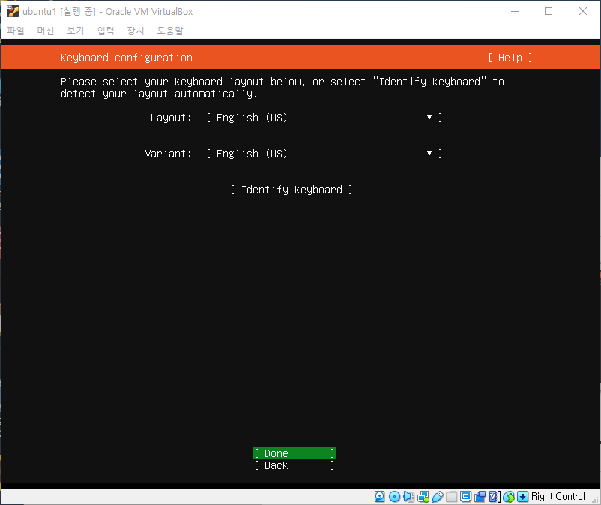
Ubuntu 실행
Done 선택

Slide 35
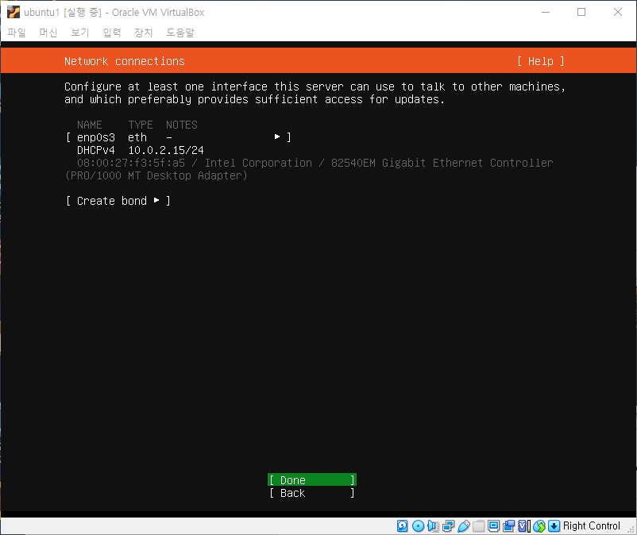
Ubuntu 실행
Done 선택

Slide 36
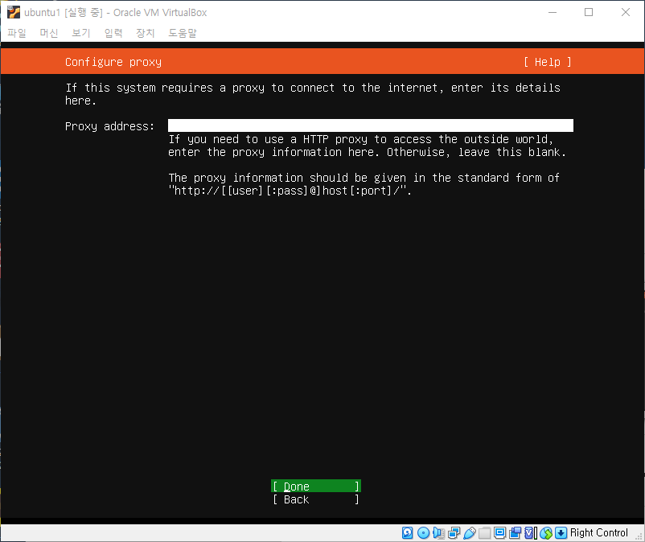
Ubuntu 실행
Done 선택

Slide 37
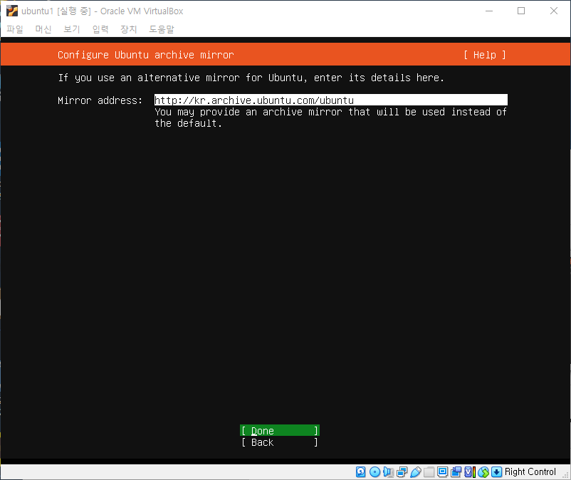
Ubuntu 실행
Done 선택

Slide 38
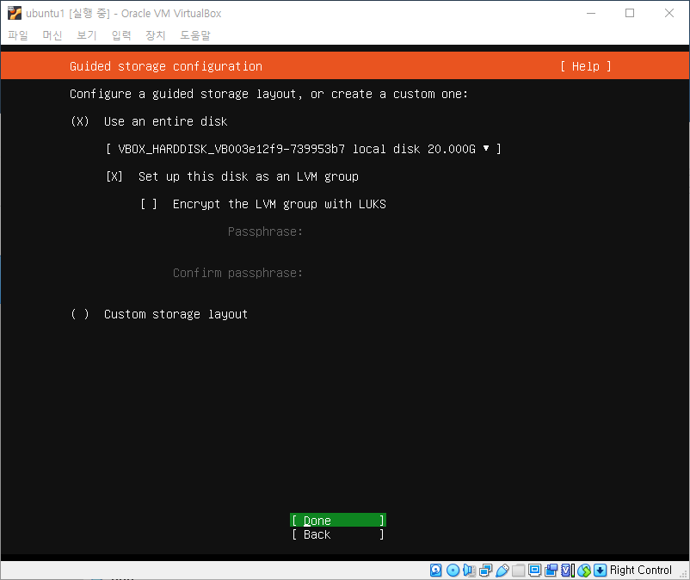
Ubuntu 실행
Done 선택

Slide 39
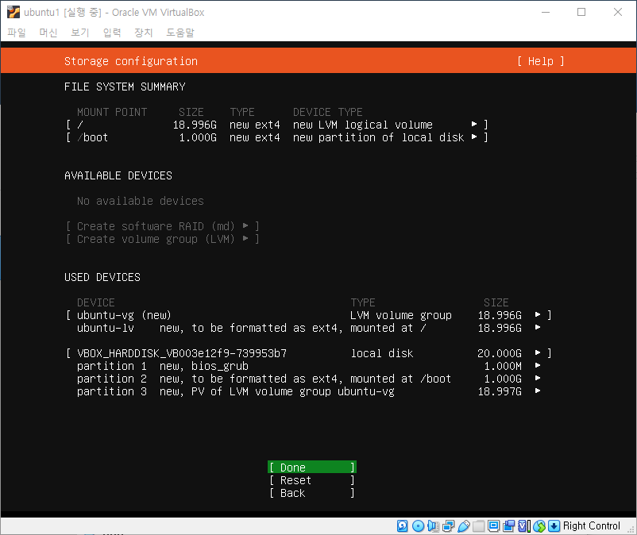
Ubuntu 실행
Done 선택

Slide 40
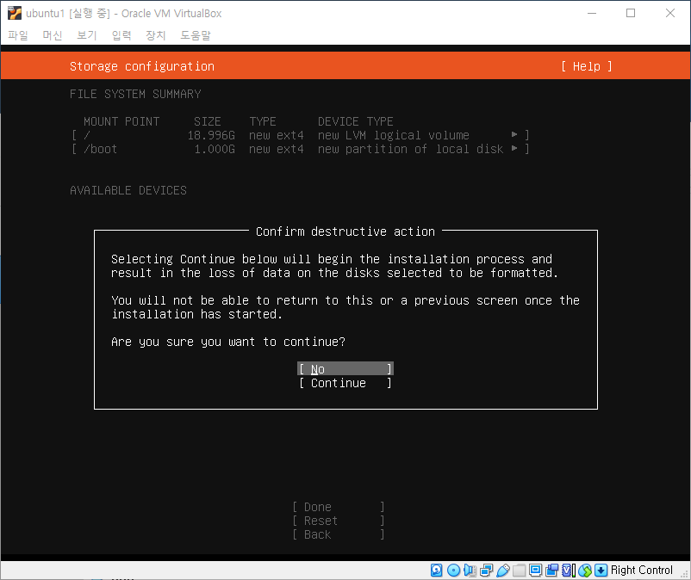
Ubuntu 실행
Continue 선택

Slide 41
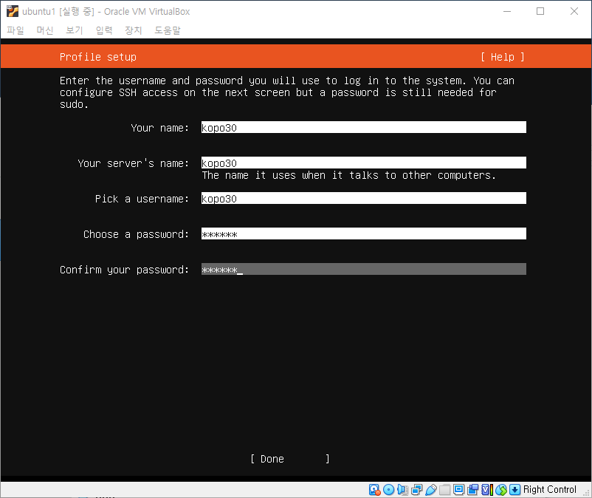
Ubuntu 실행
아이디와 패스워드 입력

Slide 42
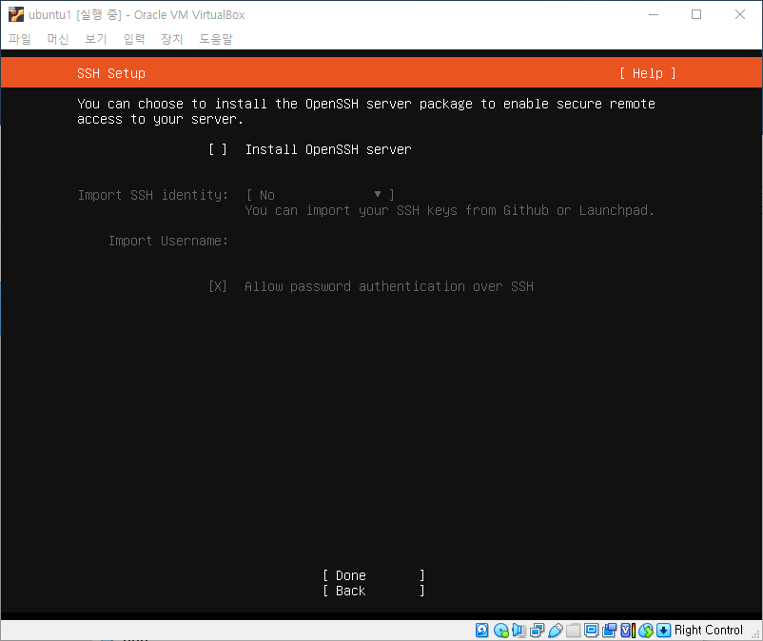
Ubuntu 실행
Install OpenSSH server 선택

Slide 43
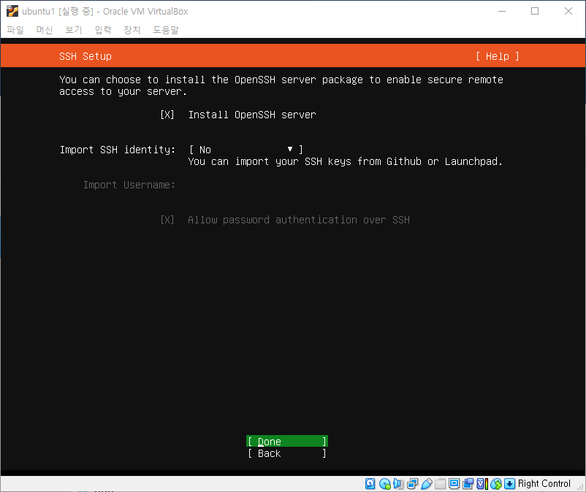
Ubuntu 실행
Done 선택

Slide 44
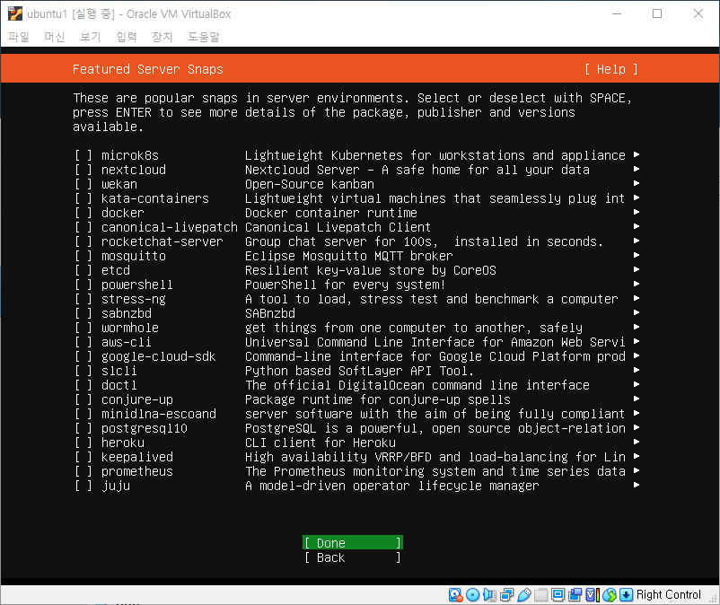
Ubuntu 실행
Done 선택

Slide 45
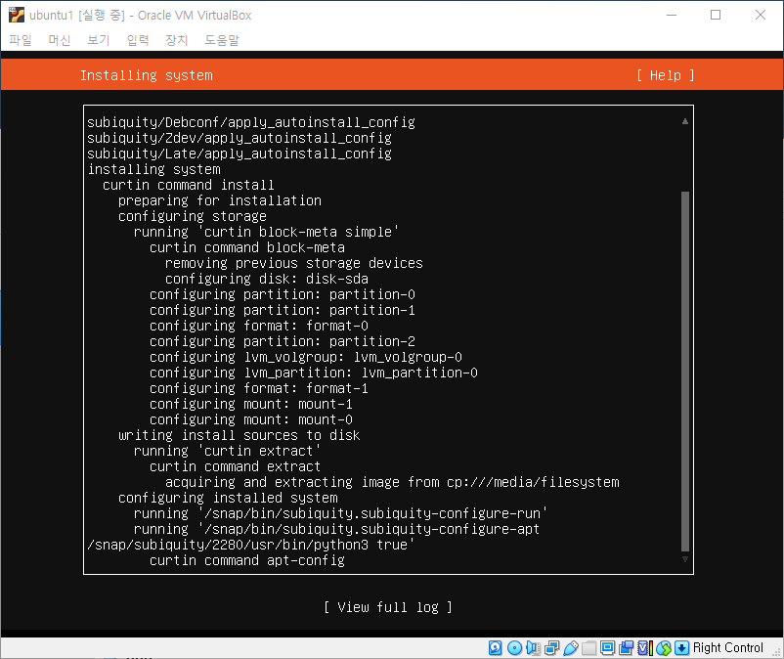
Ubuntu 실행
가만히 기다리기

Slide 46
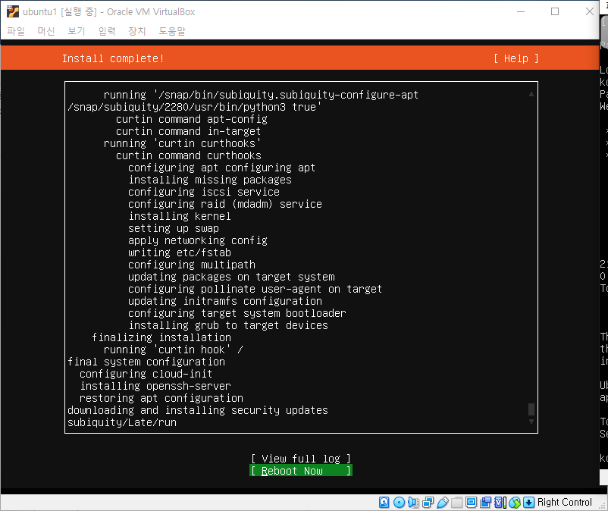
Ubuntu 실행
Reboot Now 선택

Slide 47
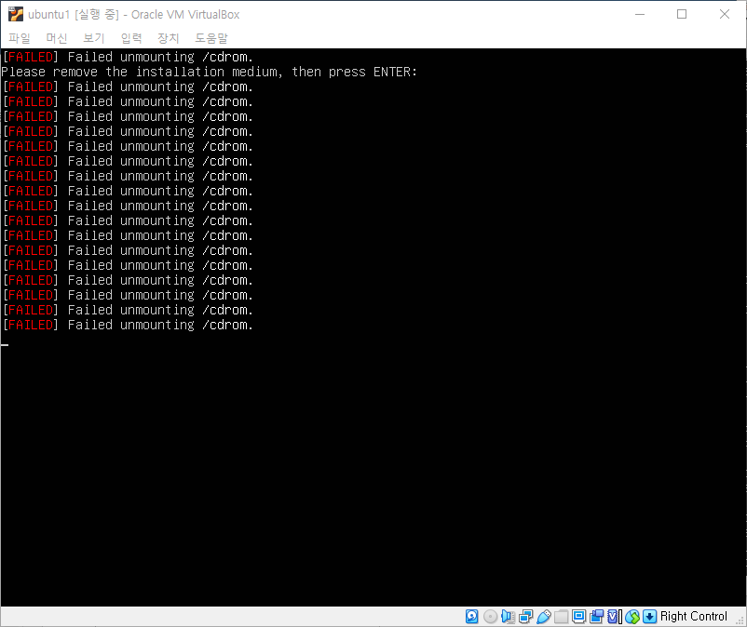
Ubuntu 실행
ENTER 누르기

Slide 48
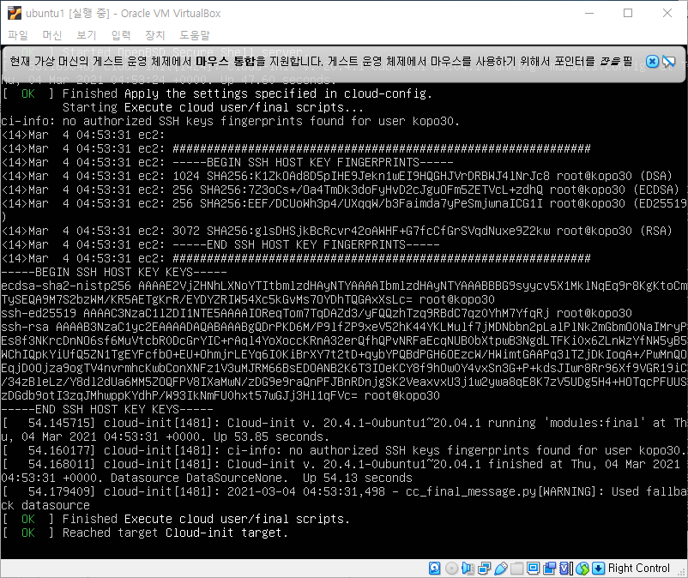
Ubuntu 실행
가만히 기다리기

Slide 49
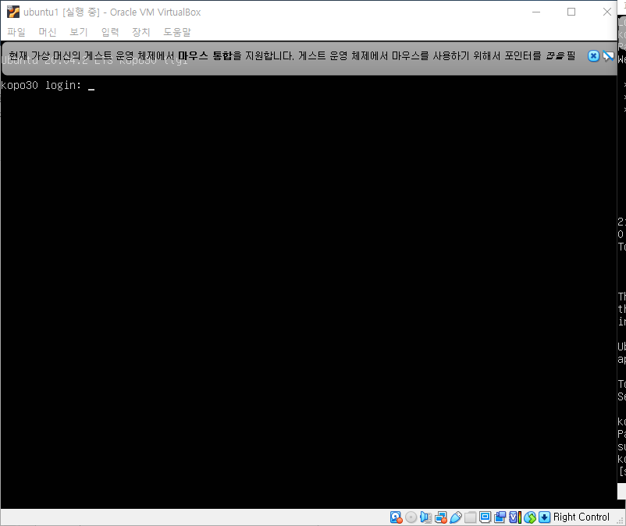
Ubuntu 실행
아까 설정한 아이디 입력

Slide 50
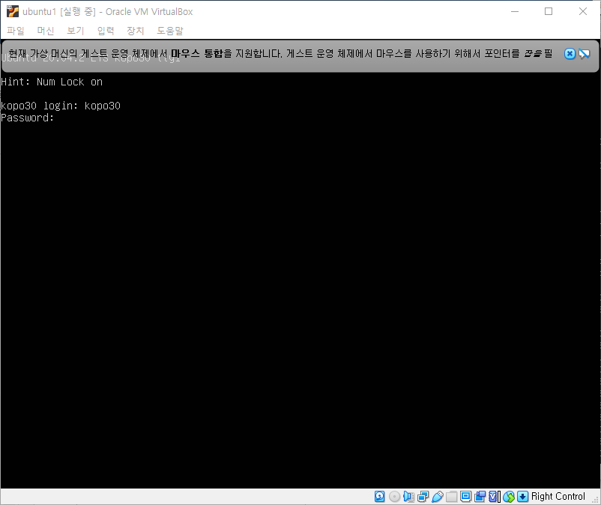
Ubuntu 실행
아까 설정한 패스워드 입력

Slide 51
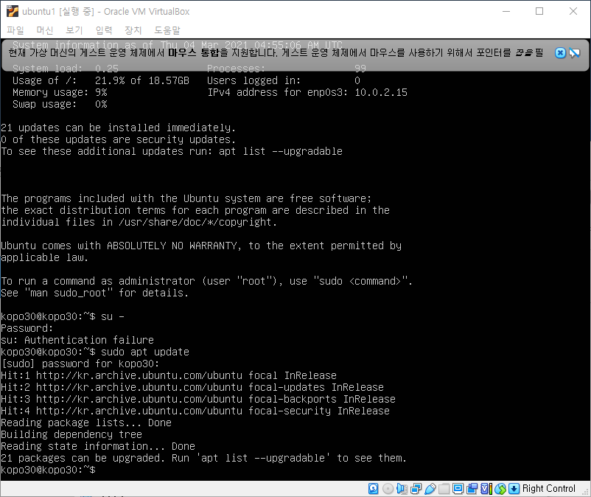
Ubuntu 실행
sudo apt update 입력

Slide 52
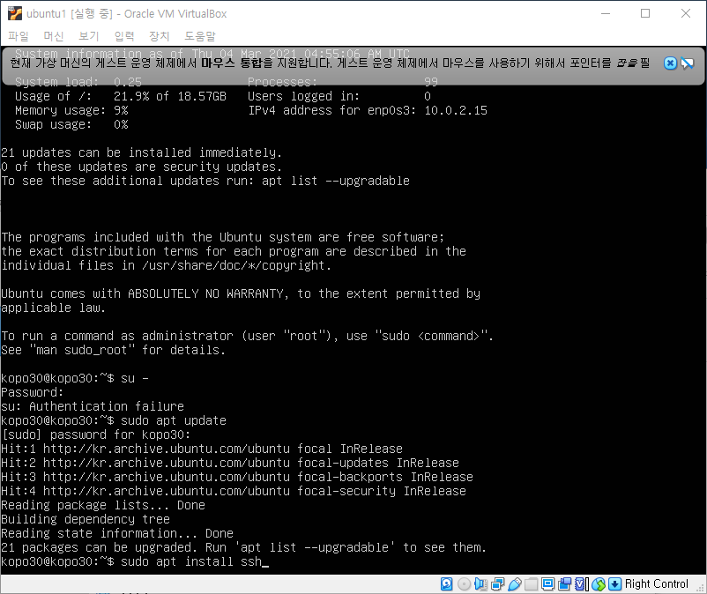
Ubuntu 실행
sudo apt install ssh 입력

Slide 53
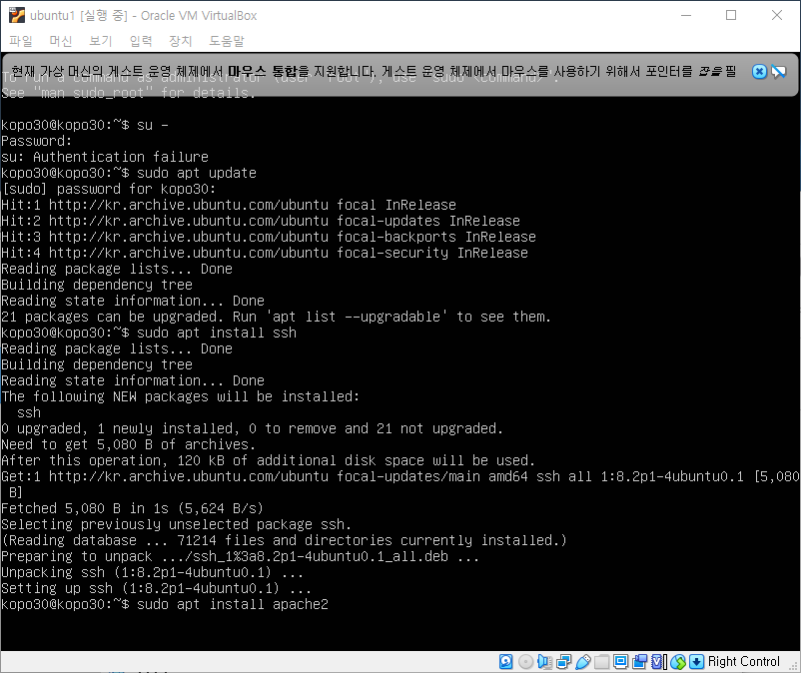
Ubuntu 실행
sudo apt install apache2 입력

Slide 54
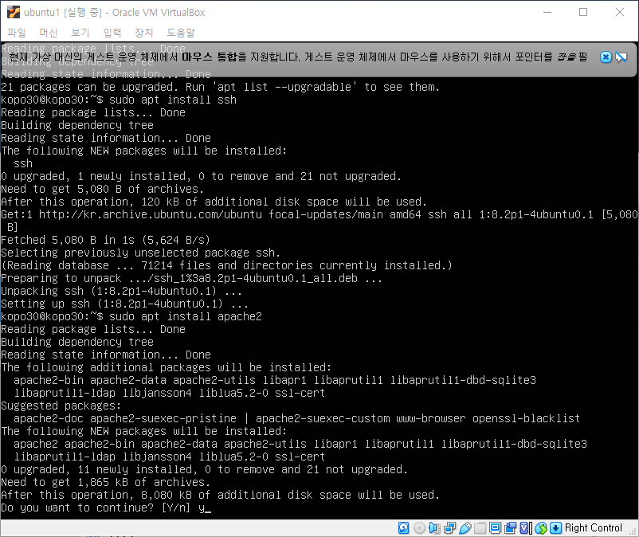
Ubuntu 실행
Y 입력

Slide 55
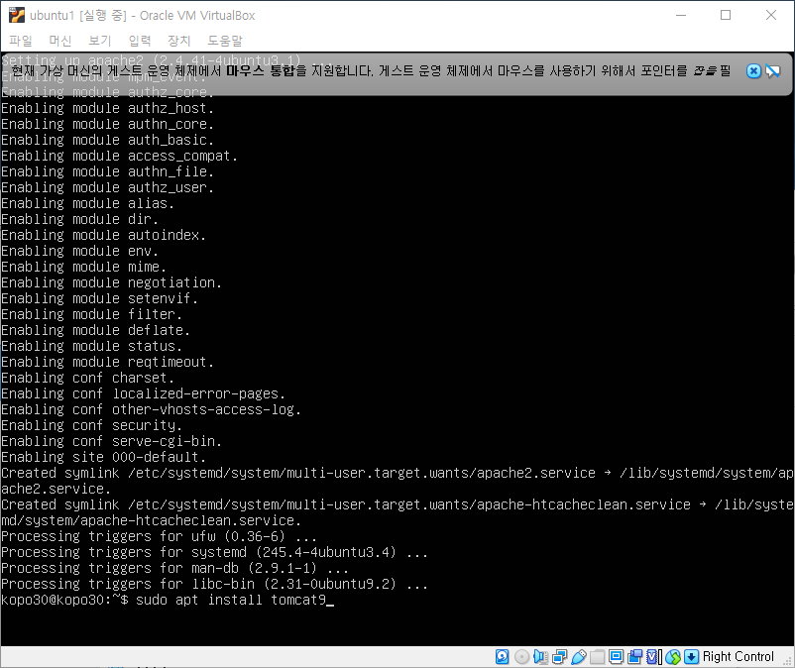
Ubuntu 실행
sudo apt install tomcat9 입력

Slide 56
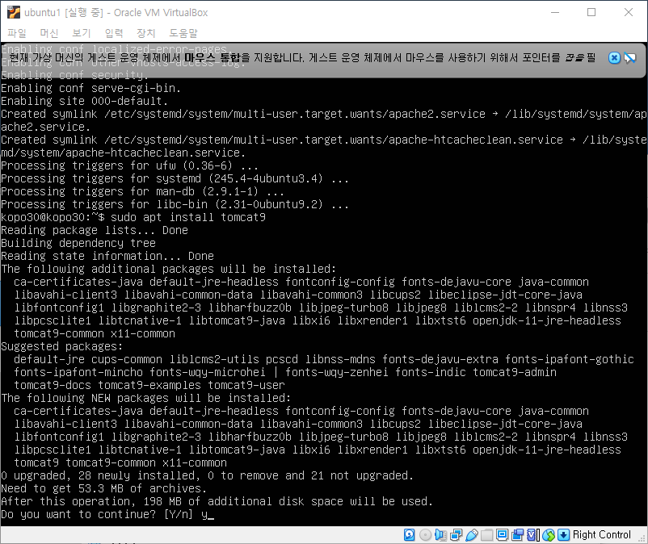
Ubuntu 실행
Y 입력

Slide 57
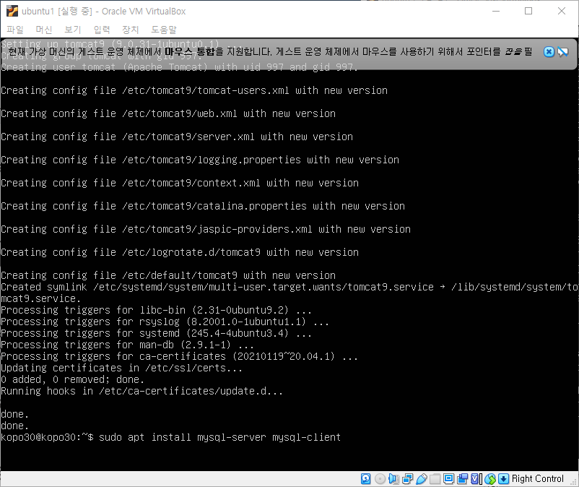
Ubuntu 실행
sudo apt install mysql-server mysql-client 입력

Slide 58

Ubuntu 실행
Y 입력

Slide 59

Ubuntu 실행
Shutdown –r now 입력해서 재부팅 실행

Slide 60

Ubuntu 실행
재부팅 완료

Slide 61

Ubuntu 실행
다시 로그인 하기

Slide 62
Ubuntu 실행
sudo apt install net-tools 입력

Slide 63

Ubuntu 실행
Ifconfig –a 입력

Slide 64

Ubuntu 실행
이따가 입력할 게스트IP 확인

Slide 65

Ubuntu 실행
설정 선택

Slide 66

Ubuntu 실행
고급 선택

Slide 67

Ubuntu 실행
포트 포워딩 선택

Slide 68

Ubuntu 실행
규칙추가 클릭

Slide 69

Ubuntu 실행
호스트 IP에 본인 IP 입력
게스트 IP에 아까 확인한 IP입력
나머지는 똑같이 입력

Slide 70

Apache2 설치 확인
크롬에 본인 IP 입력해서 apache2가 잘 설치되어 있는지 확인

Slide 71

tomcat 설치 확인
크롬에 본인 IP 입력하고 뒤에 :8080적어서 tomcat이 잘 설치되어 있는지 확인

Slide 72

putty 설치
Putty download 입력

Slide 73

putty 설치
Here 클릭

Slide 74

putty 설치
64비트 클릭

Slide 75

putty 설치
계속 다음 누르기

Slide 76

putty 설치 완료 후
Putty 입력

Slide 77

putty 실행
Putty 들어가기

Slide 78

putty 실행
본인 IP입력

Slide 79
putty 실행
Save 파일을 만듬

Slide 80

putty 실행
선택하고 Open 누르기

Slide 81

putty 실행
ID kopo30 입력

Slide 82

putty 실행
패스워드 kopo30 입력

Slide 83

putty 실행
Putty 실행 완료

Slide 84

Notepad++ 설치
구글에 notepad++ 검색후 맨 위에 downloads 클릭

Slide 85

Notepad++ 설치
최신버젼 다운로드

Slide 86

Notepad++ 설치
32비트 다운로드

Slide 87

Notepad++ 설치
다음 계속 눌러서 설치 하기

Slide 88

Notepad++ 실행
Window 키 누르고 notepad 입력후 실행

Slide 89

Notepad++ 실행
플러그인 누르고 플러그인 관리 들어가기

Slide 90

Notepad++ 실행
ftp 검색 후 설치

Slide 91

Notepad++ 실행
설치 완료

Slide 92

Notepad++ 실행
플러그인 NppFTP 선택 후 Show NppFTP Window 클릭

Slide 93

Notepad++ 실행
Add new 누르고 IP와 SFTP 선택
Kopo30으로 유저 만들기

Slide 94

Notepad++ 실행
Add new 누르고 IP와 SFTP 선택
root 만들기

Slide 95

Notepad++ 실행
Kopo30 누르기

Slide 96

Notepad++ 실행
이렇게 뜨면 성공
이렇게 뜨면 성공

